Slide 1

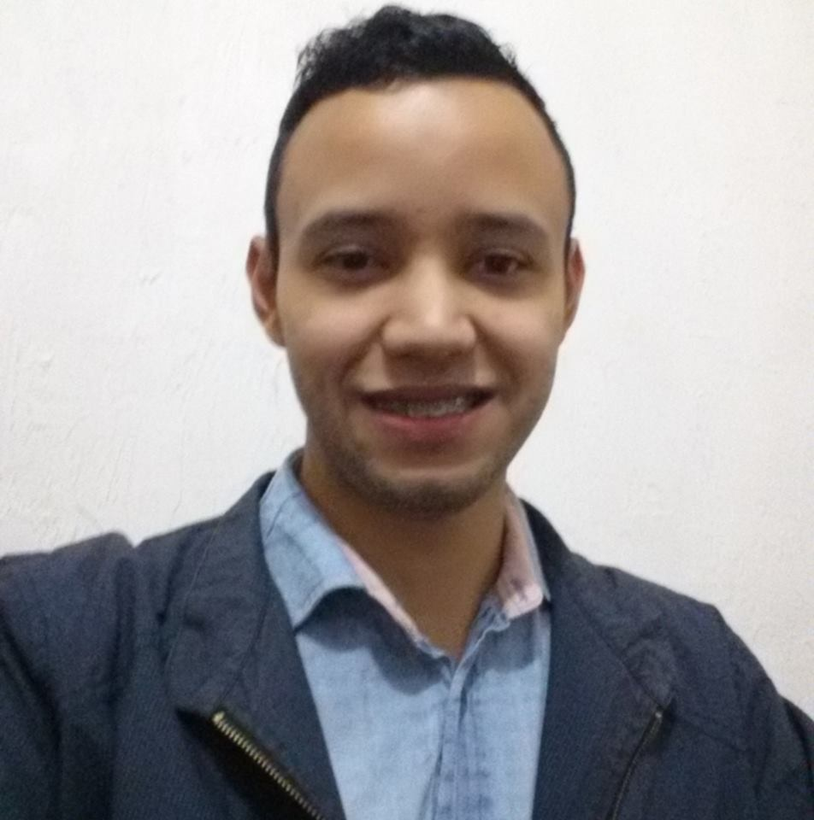
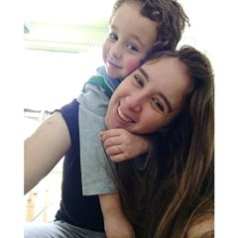
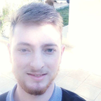
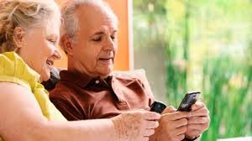
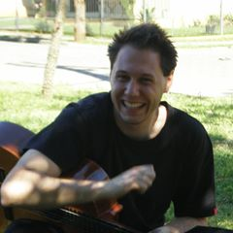
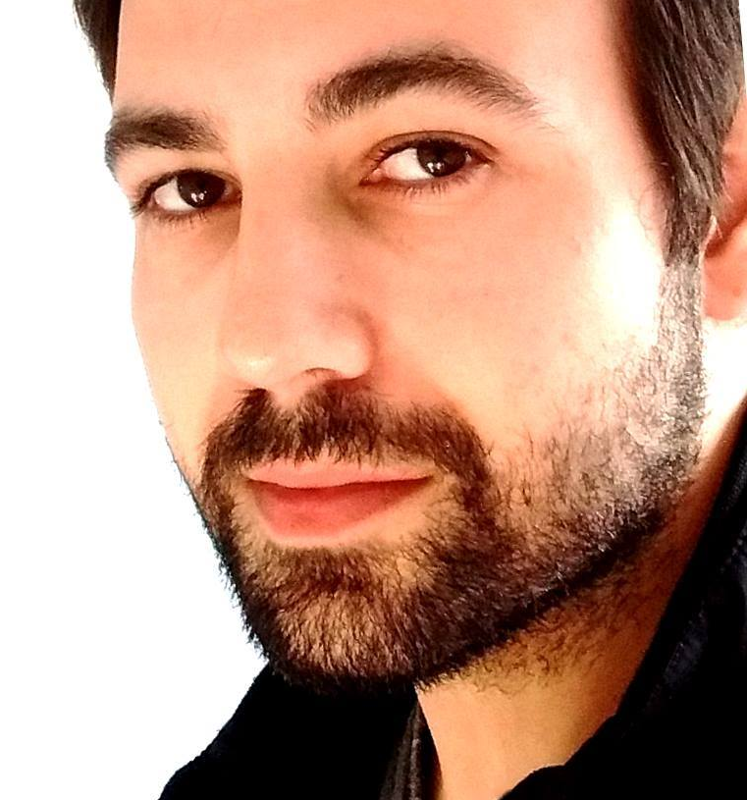
A
N
A
Contatos “A”
N
B
O
B
O
Agenda
Eletrônica
C
P
C
Adelar de Mello
P
D
Q
D
Q
E
R
E
Amanda Bender
R
F
S
F
S
G
T
G
T
Anderson Strack
H
U
H
U
I
V
I
V
J
W
J
André Fiorin
W
K
X
K
X
L
Y
L
Árton Dornelles
Y
M
Z
M
Z

Slide 2
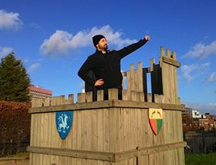


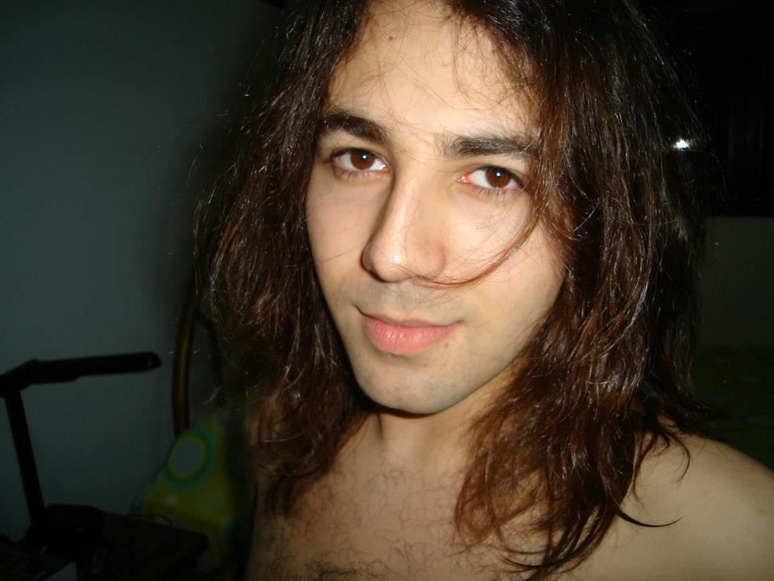

A
N
A
Fotos do contato
N
Contato de
B
O
B
O
C
P
C
Árton Dornelles
P
Árton Dornelles
D
Q
D
Q
E
R
E
R
F
Dados do Contato
S
F
S
G
T
G
T
H
U
H
U
Fotos do contato
I
V
I
V
J
Whats App
J
W
W
K
X
K
X
L
Facebook
L
Y
Y
M
Voltar
Mais
Z
M
Z

Slide 3
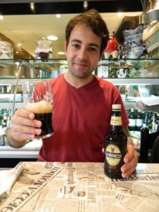
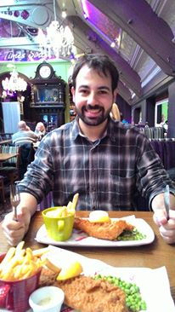
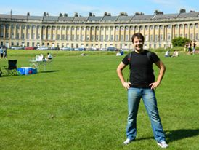
A
N
A
Fotos do contato
N
Fotos do contato
B
O
B
O
Árton Dornelles
C
Árton Dornelles
P
C
P
D
Q
D
Q
E
R
E
R
F
S
F
S
G
T
G
T
H
U
H
U
I
V
I
V
J
W
J
W
K
X
K
X
L
Y
L
Y
Voltar
Mais
M
Voltar
Mais
Z
M
Z

